Slide 1
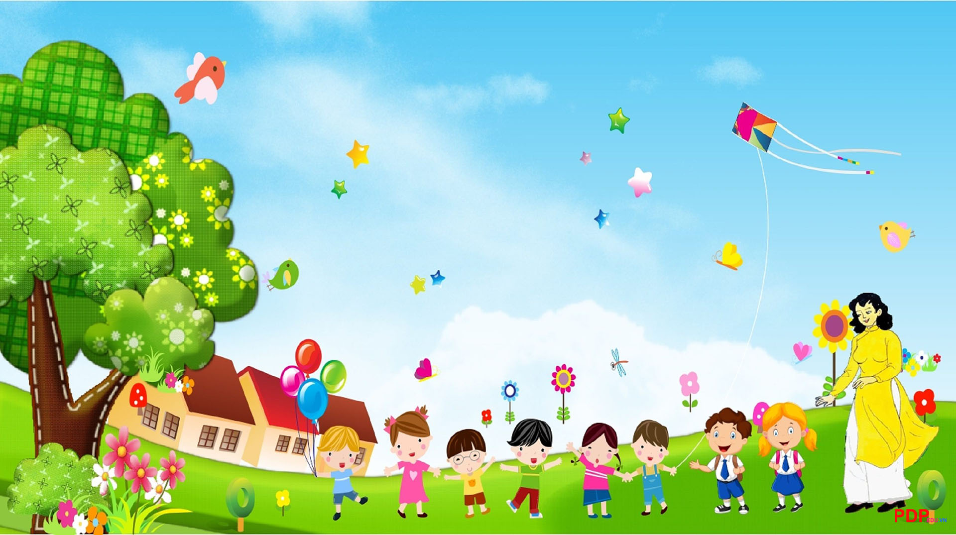
TRƯỜNG TIỂU HỌC NGUYỄN KHUYẾN
CHÀO MỪNG CÁC THẦY CÔ VỀ DỰ HỘI THI GIÁO VIÊN DẠY GIỎI LỚP 3B

Slide 2


Slide 3



TRÒ CHƠI: SẠCH HAY CHƯA SẠCH
1
2
3

Slide 4
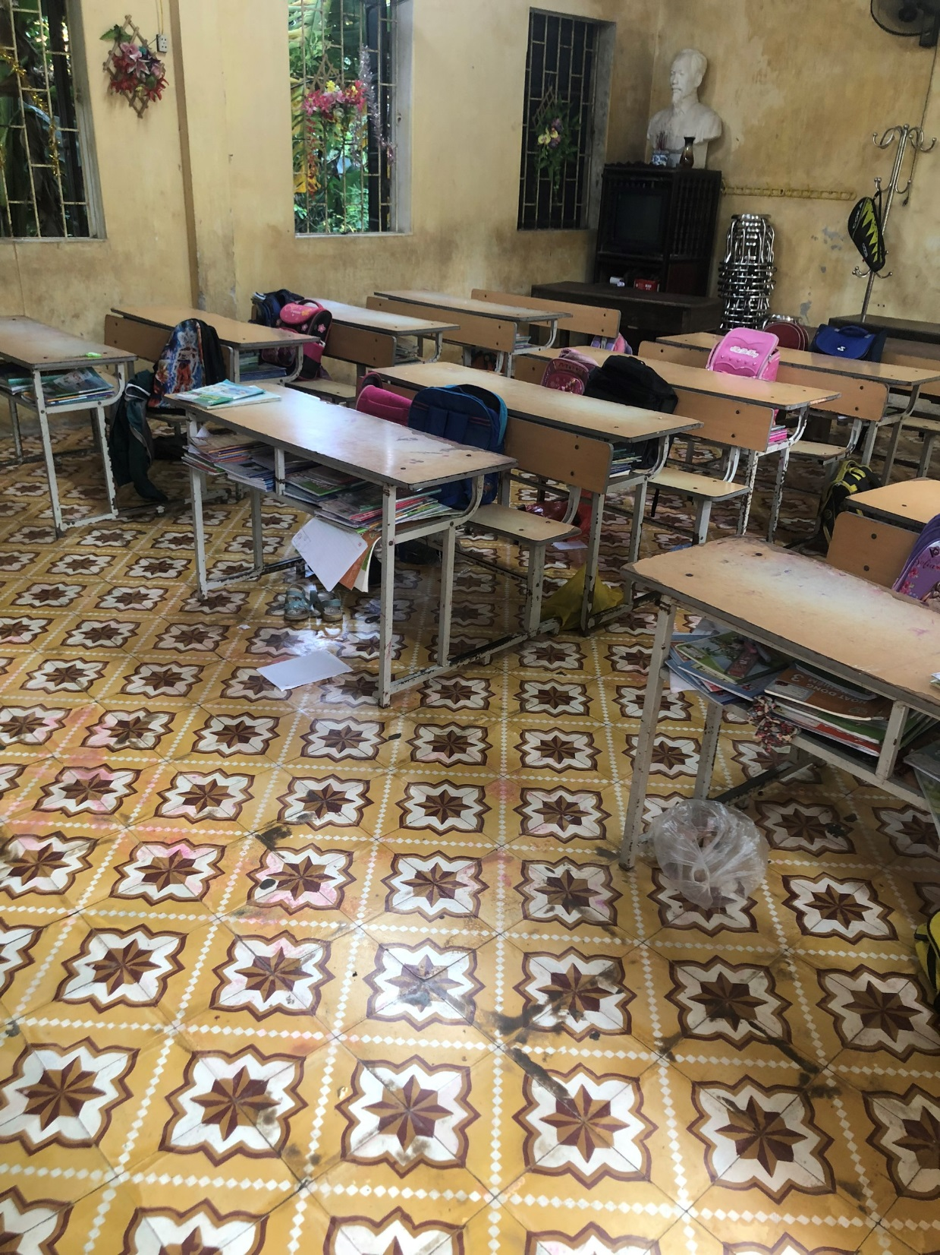

Slide 5
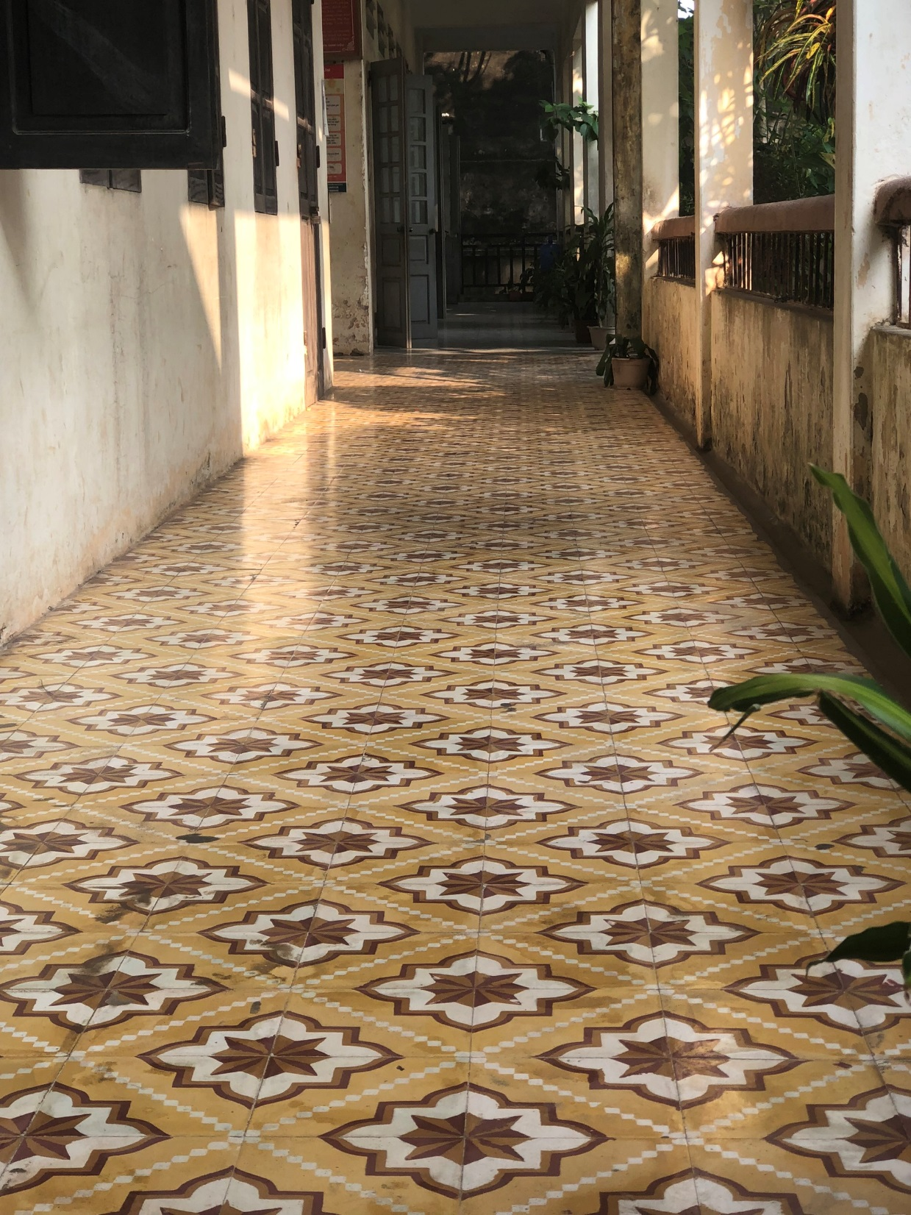

Slide 6
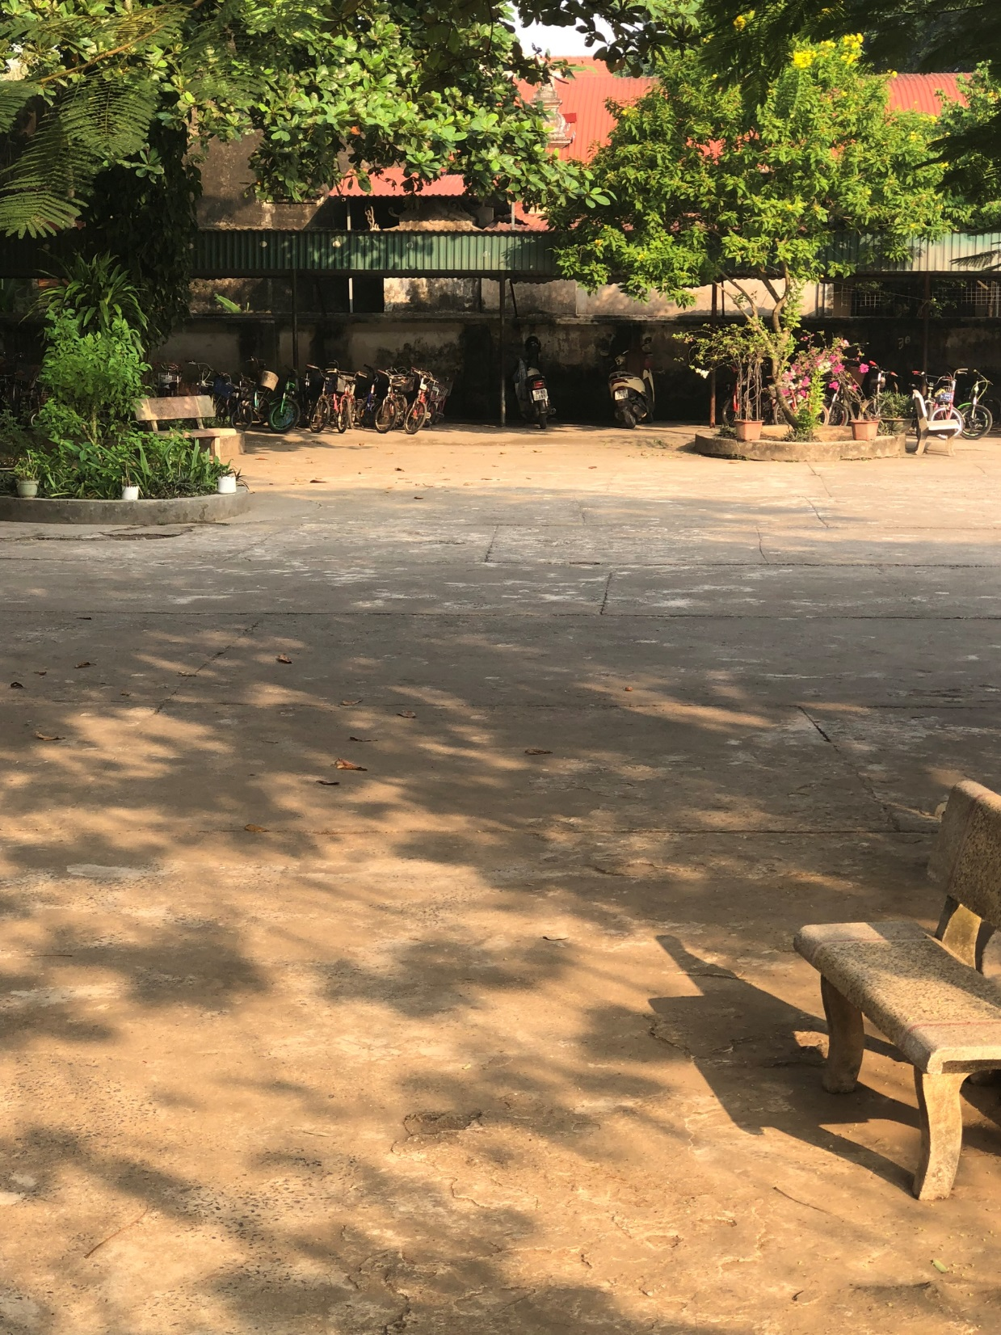

Slide 7
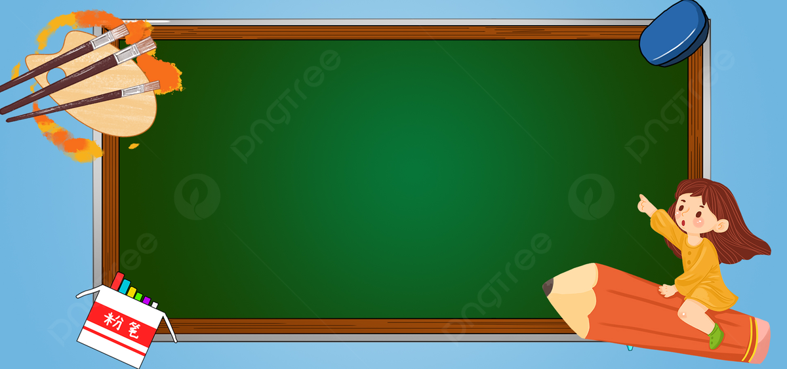
Thứ Bảy ngày 4 tháng 11 năm 2023
Tự nhiên và Xã hội
Bài 8: Giữ vệ sinh trường học (tiết 1)

Slide 8

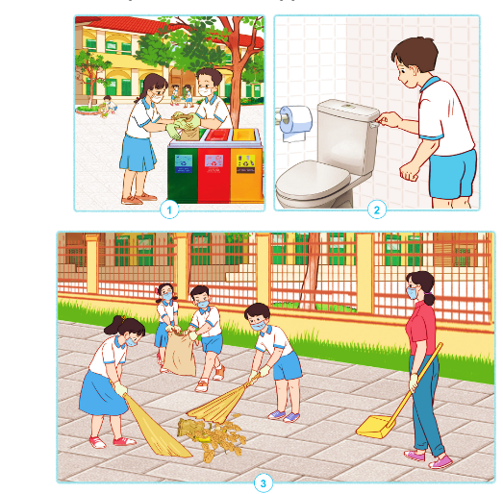
Hoạt động 1: Một số việc làm để giữ vệ sinh trường học
1. Các bạn trong những hình sau đây đang làm gì, ở đâu?
2. Những việc làm đó có tác dụng gì?

Slide 9
+ Hình 1: Một số bạn đang nhặt rác. Hai bạn đang cho rác vào thùng rác ở sân trường.
- Tác dụng: Giữ sạch sân trường.
+ Hình 2: Một bạn đang xả nước sau khi đi vệ sinh.
- Tác dụng: Giữ sạch nhà vệ sinh.
+ Hình 3: GV và một nhóm HS đang quét rác và chuẩn bị hót rác.
- Tác dụng: Giữ sạch xung quanh trường.

Slide 10
2. Liên hệ thực tế về việc làm của HS để giữ vệ sinh trường học.
- Em và các bạn đã làm gì để giữ vệ sinh trường học?
+ Những việc làm em và các bạn đã làm để giữ vệ sinh trường học:
• Vứt rác đúng nơi quy định.
• Không khạc nhổ bừa bãi.
• Không dẫm lên cây cỏ, hoa xung quanh khuôn viên trường.
• Tổng vệ sinh trường học thường xuyên.
• Không khắc, vẽ lên thân cây.
• Lau bàn ghế và bảng học trong lớp học hàng ngày

Slide 11
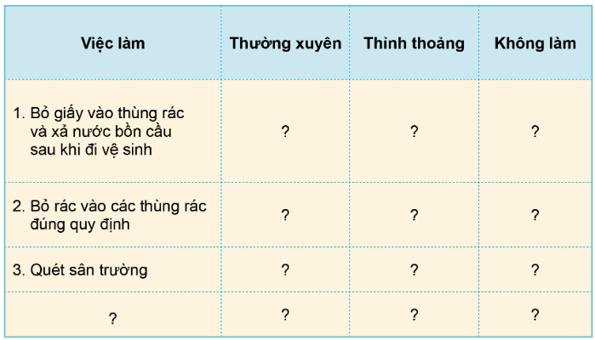
2. Liên hệ thực tế về việc làm của HS để giữ vệ sinh trường học.
- Hãy tự đánh giá việc giữ vệ sinh trường học của em theo gợi ý dưới đây:

Slide 12
Trò chơi: Bức tranh bí mật

Slide 13
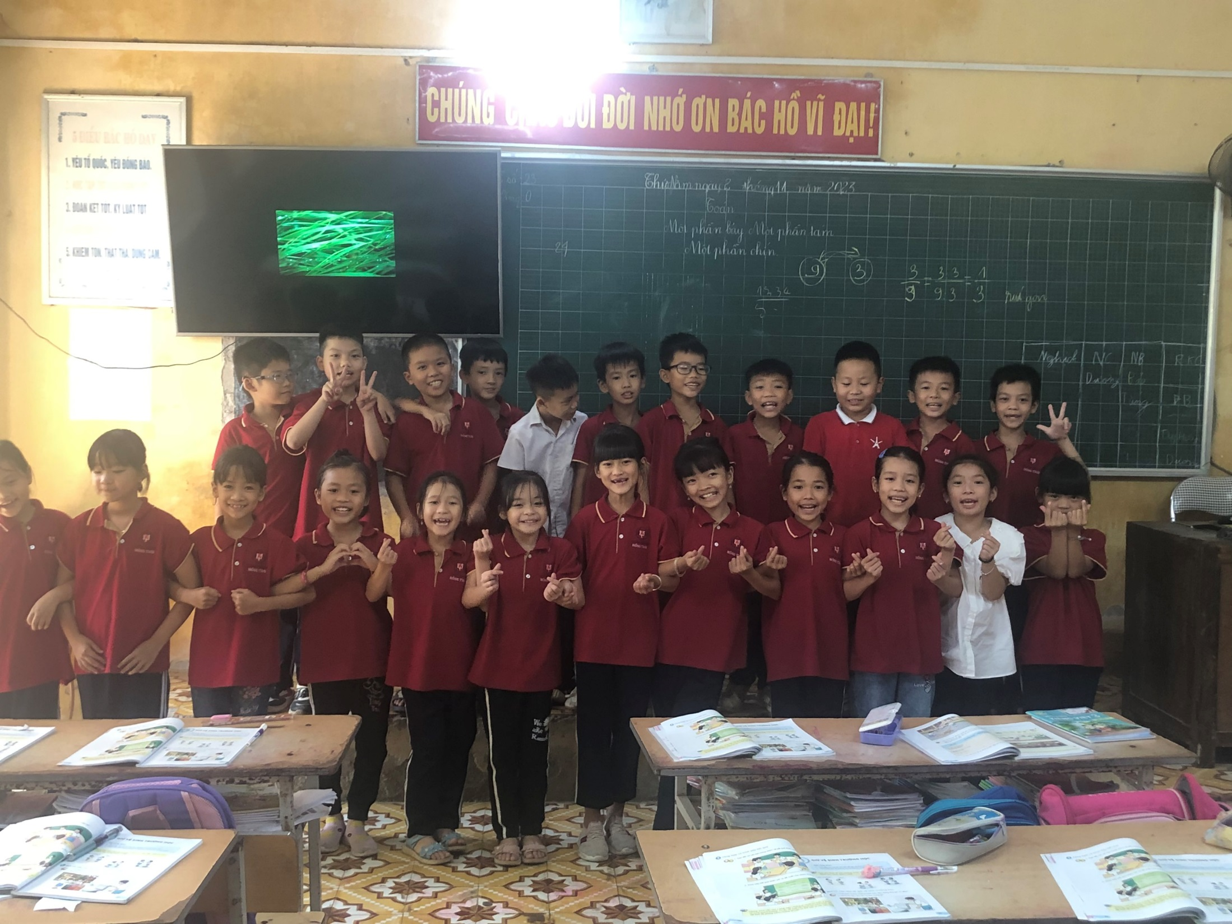
Câu 2. Em luôn luôn vứt rác vào đúng nơi quy định.
Đúng/Sai?
1
2
Câu 1: Em sẽ làm gì khi thấy bạn vứt rác bừa bãi
Câu 4. Em đã làm gì để giữ vệ sinh trường học?
3
4
Câu 3. Tham gia tổng vệ sinh trường học phòng chống dịch sốt xuất huyết

Slide 14
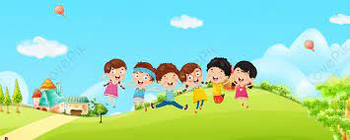
CẢM ƠN CÁC THẦY,CÁC CÔ VÀ TOÀN THỂ LỚP 3A THÂN YÊU
TẠM BIỆT VÀ HẸN GẶP LẠI

